Slide 3
পরিচিতি
শ্রেণি-৬ষ্ঠ
বিষয়-কৃষি শিক্ষা
পঞ্চম অধ্যায়
কৃষিজ উৎপাদন
মোহাম্মদ গোলাম ছামদানী
সিনিয়র সহকারী শিক্ষক
গোষ্টা দাখিল মাদ্রাসা
ফোন-০১৭১৮৫৫৬৬৪১

Slide 4
আমরা ভিডিওটি দেখি

Slide 5
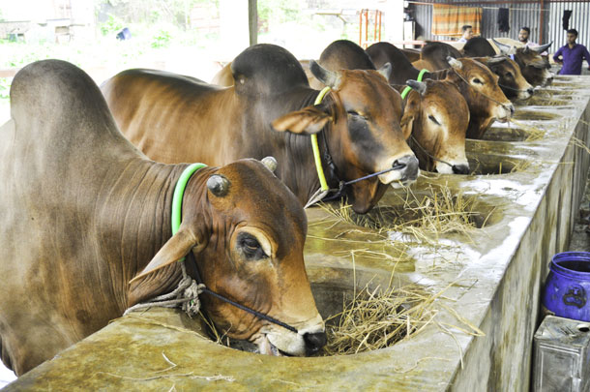
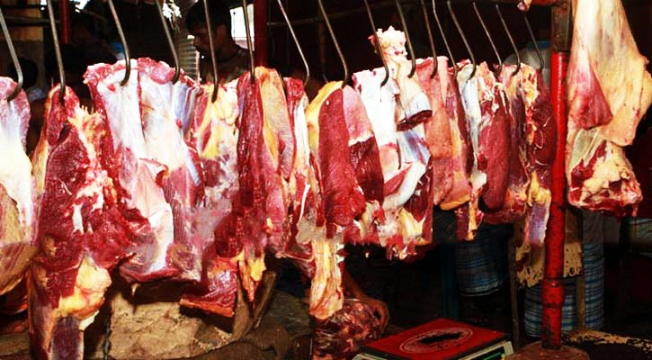
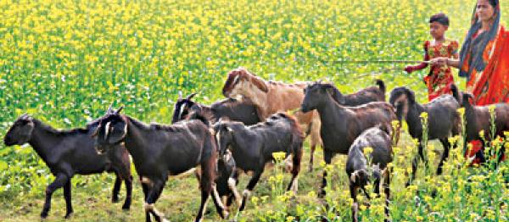
আমরা ছবিগুলি দেখি

Slide 6
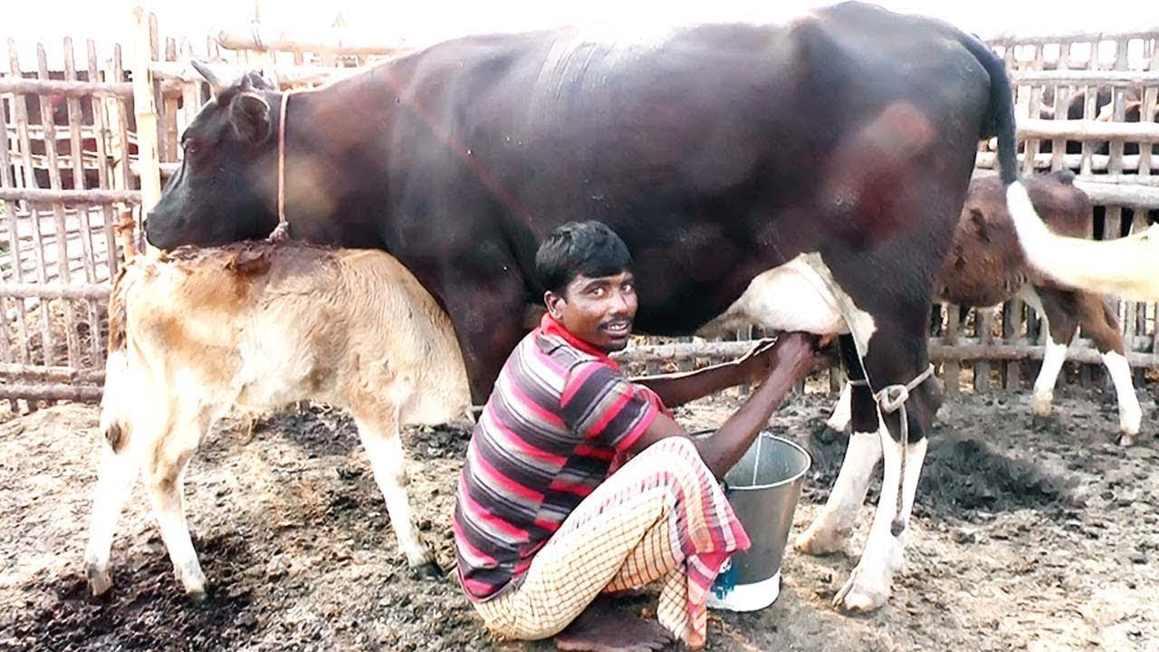

Slide 7
আজকের পাঠ
গৃহপালিত পশুর পরিচিতি ও বৈশিষ্ট্য

Slide 8
এ পাঠ শেষে শিক্ষার্থীরা-
১।গৃহপালিত পশু কী বলতে পারবে;
২। গরু ও ছাগলের জাত বর্ণনা করতে পারবে;
৩। বগৃহপালিত পশুর বৈশিষ্ট্য র্ণনা করতে পারবে;

Slide 9
আমরা ভিডিওটি দেখি

Slide 10
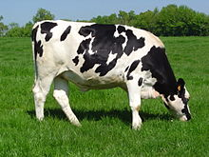
ছবিগুলি দেখি
হলস্টাইন ফ্রিজিয়ান জাতের গরু

Slide 11
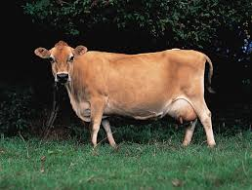
জার্সি জাতের গরু

Slide 12
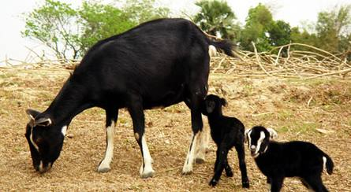
ব্ল্যাক বেঙল জাতের ছাগল

Slide 13
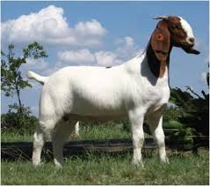
যমুনাপাড়ি বা রাম ছাগল জাতের ছাগল

Slide 14
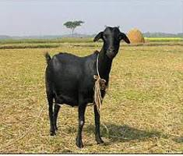
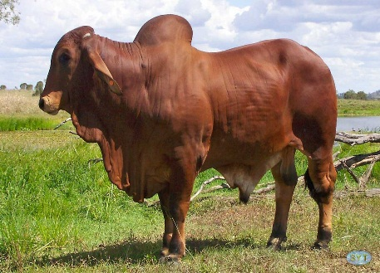
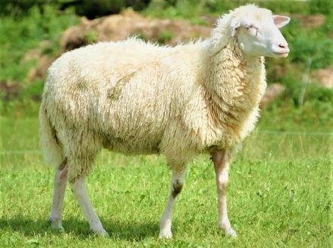
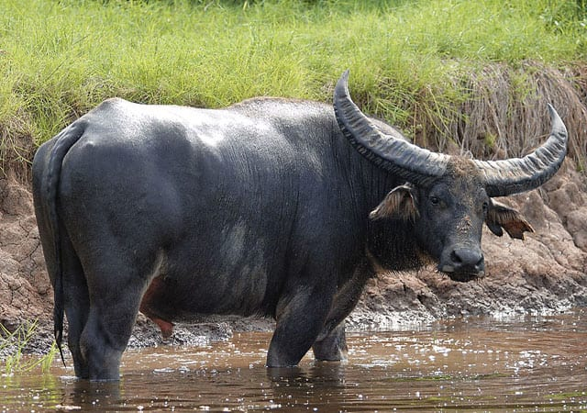
গৃহপালিত পশুর পরিচিতি
যে সকল পশু গৃহে পোষ মানিয়ে লালন পালন করা যায় এবং এরা গৃহে বাচচা প্রসব করে তাদেরকে গৃহপালিত পশু বলে।
ছাগল
গরু
ভেড়া
মহিষ

Slide 15
আমরা পাঠ্য বইয়ের কিছু অংশ পড়ি এবং নিচের প্রশ্নগুলির উত্তর দেই।
বাংলাদেশে কতগুলি গরু আছে?
প্রায় ২৪ মিলিয়ন।
বাংলাদেশে কতগুলি ছাগল আছে?
প্রায় ২৫ মিলিয়ন।
দেশি গাভি দৈনিক কত লিটার দুধ দেয়?
গড়ে ১ লিটার।
উন্নত জাতের গাভি দৈনিক কত লিটার দুধ দেয়?
১৫-২০ লিটার।
মাংস উৎপাদনে বিখ্যাত ছাগল কোনটি?
ব্ল্যাক বেঙল।
দুধের জন্য আমাদের দেশে কোন ছাগল পালন করা হয়?
যমুনাপাড়ি বা রাম।

Slide 16
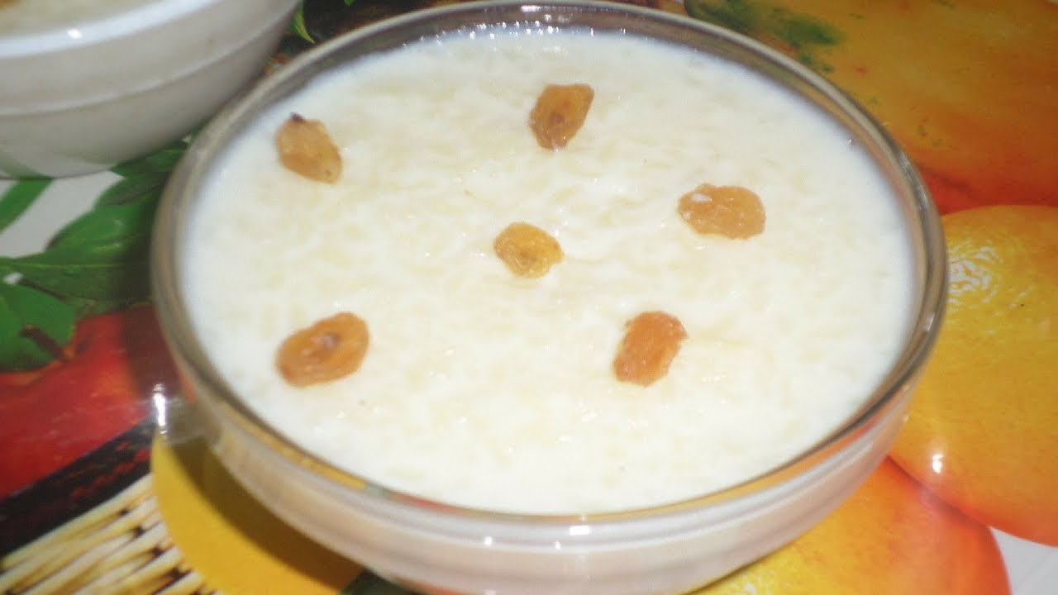
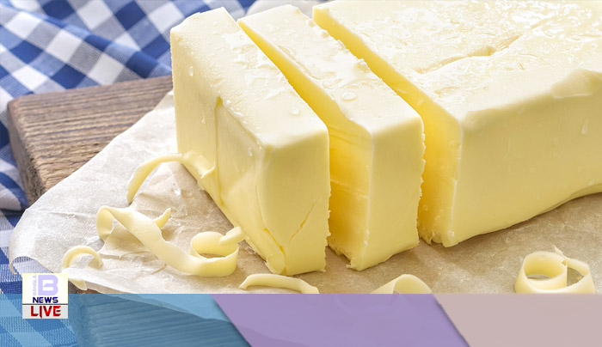
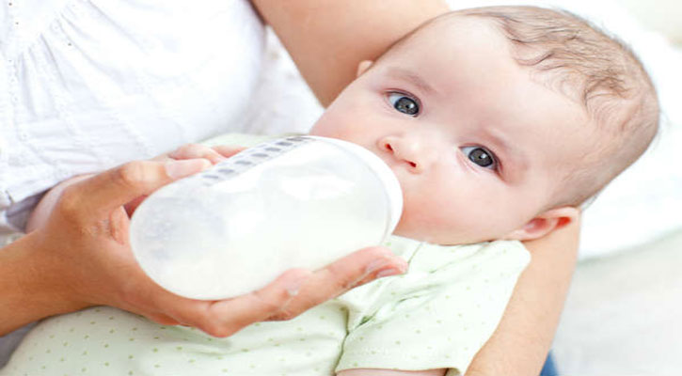
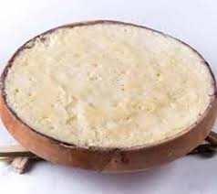
দুধের তৈরি খাবার
পায়েস
মাখন
শিশু দুধ খাচ্ছে
দই

Slide 17
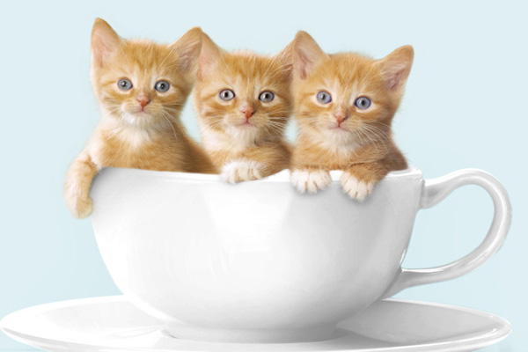
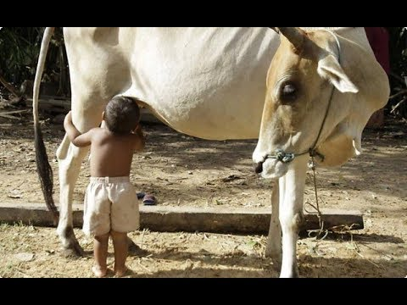

Slide 18
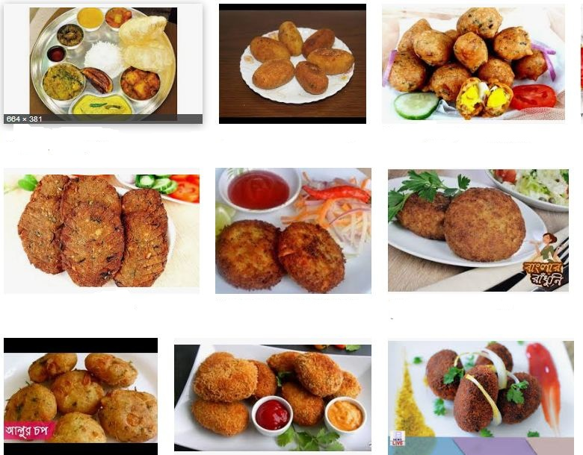
মাংসের তৈরি খাবার

Slide 20
গৃহপালিত পশুর সাধারণ বৈশিষ্ট্য
১। গৃহপালিত পশু সহজে পোষ মানে।
২। বাড়ির পরিবেশের সাথে মানিয়ে নি পারে।
৩। গৃহপালিত পশু তার পালনকারীদের সহজে চেনে।
৪। এরা মানুষের সান্নিধ্য পছন্দ করে।
৫। এরা বাড়ির মানুষের আচরণে সাড়া দেয়।
৬। গৃহপালিত পশু বাড়িতে বাচচা প্রসব করে।
৭। এর স্তন্যপায়ী হয় থাকে।

Slide 21
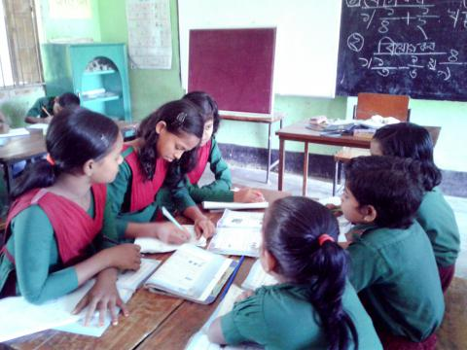
দলীয় কাজ
গরু ও ঘোড়ার পার্থক্য গুলি লিখ।

Slide 22
বাড়ির কাজ
গৃহপালিত পশু আমাদের কী কী উপকারে আসে ১০ লাইন লিকেহ আনবে।

